Slide 1
Introducción a Data Science
Rodrigo Alfaro pinto

Slide 2
Sobre mí
Más de 15 años en el mundo TI.
Ingeniero Civil en Computación, Universidad de Chile.
MBA, Universitat Politècnica de València (UPV).
Me esfuerzo por promover la innovación para crear ventajas competitivas. Viajero, soñador y speaker.
www.linkedin.com/in/ralfcl

Slide 3
Necesario para este curso
Python Anaconda.
R.
Conocimiento básico de Python.

Slide 4
Agenda día 01
¿Qué es data science?
Data science v/s BI.
Software a utilizar:
Python Anaconda
Jupyter
Ejemplo en pantalla Jupyter.
Librerías a utilizar de Python para Data Science.
Machine Learning
Ejercicios

Slide 5
Repositorio del curso
https://bit.ly/2DpcAmd

Slide 6
¿Qué es Data Science?
El concepto nace en 1962 con Jhon W. Tukey cuando explico la evolución de la estadística matemática.

Slide 7
¿Qué es Data Science?
La ciencia de datos es un campo interdisciplinario que involucra métodos científicos, procesos y sistemas para extraer conocimiento o un mejor entendimiento de datos en sus diferentes formas, ya sea estructurados o no estructurados, lo cual es una continuación de algunos campos de análisis de datos como la estadística, la minería de datos, el aprendizaje automático y la analítica predictiva.

Slide 8
¿Qué es Data Science?
También se define La ciencia de datos como "Un concepto para unificar estadísticas, análisis de datos, aprendizaje automático y sus métodos relacionados para comprender y analizar los fenómenos reales", empleando técnicas y teorías extraídas de muchos campos dentro del contexto de las matemáticas, la estadística, la ciencia de la información y la informática.

Slide 9
¿Qué se espera de una persona que trabaja en Data Science?
Lo que se espera de es que no sólo sea capaz de abordar un problema de explotación de datos desde el punto de vista de análisis, sino que también tenga las aptitudes necesarias para cubrir la etapa de gestión de datos.
Así, el objetivo de un perfil de este tipo es acercar dos mundos (el de gestión y análisis de datos), que hasta ahora habían podido existir separados, pero que debido a los nuevos requisitos de volumen, de variedad de datos y de velocidad en la explotación de estas (las tres V's de la definición estándar del término Big Data), se ha vuelto imprescindible llevar a cabo esta explotación a través de un perfil combinado, y que además, también entienda el negocio para dirigir esta explotación hacia resultados que puedan ser de interés para la compañía.

Slide 10

¿Otra vez… conocer el negocio?

Slide 11

Data Science v/s Business Intelligence

Slide 12
Data Science v/s Business Intelligence
Las principales diferencias que podemos observar son que el Business Intelligence trabaja con datos estructurados y ordenados, completos y con una cantidad grande pero manejable;
Por otro lado, el Data Science lo hace con datos que no están completos y que se muestran desordenados en cantidades tan ingentes que trabajar con ellos resulta extremadamente complicado.
BI es útil para medir el pasado y obtener información acerca de éste para usarla en la toma de decisiones.
Data Science nos permite analizar esa información de tal manera que la empresa pueda adelantarse a futuros acontecimientos y encaminar sus estrategias de una forma más específica para la consecución de sus objetivos.

Slide 13
Muy bonito, pero ¿para que me serviría en el trabajo?
Anticiparse a situaciones futuras, aplicaciones en el marketing, gestión de la cartera de clientes, decisión de compra de insumos, etc.
Lo que sea que haga su negocio.

Slide 14
Software a utilizar
Python Anaconda
Jupyter
R

Slide 15
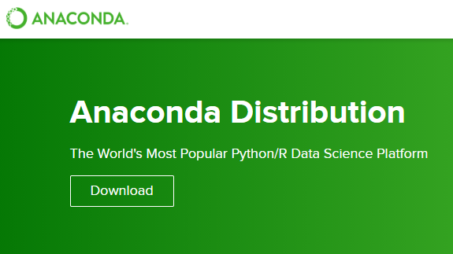
Python Anaconda

Slide 16
Python Anaconda
Anaconda es un entorno sencillo y gratuito de Python para Data Science.
Descargar: https://bit.ly/2GiiqK0
Instalar según arquitectura de SO. 32bits o 64bits.

Slide 17

Python Anaconda

Slide 18
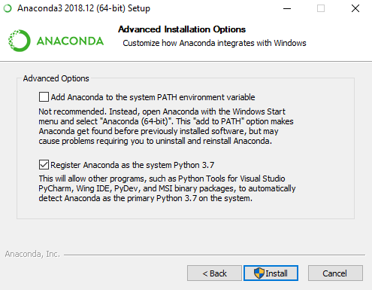
Python Anaconda

Slide 19

Jupyter

Slide 20
Jupyter
Es el acrónimo de Julia, Python y R
Los Jupyter Notebooks son una aplicación web, también de código abierto que nos va a permitir crear y compartir documentos con código en vivo, ecuaciones, visualizaciones y texto explicativo. Estos documentos registran todo el proceso de desarrollo y, lo más interesante, pueden ser compartidos fácilmente con otras personas a través de correo electrónico, Dropbox, sistemas de control de versiones como git/GitHub y nbviewer.
Entre sus usos están:
Limpieza y transformación de datos.
Simulación numérica.
Modelado estadístico.
Aprendizaje automático.

Slide 21
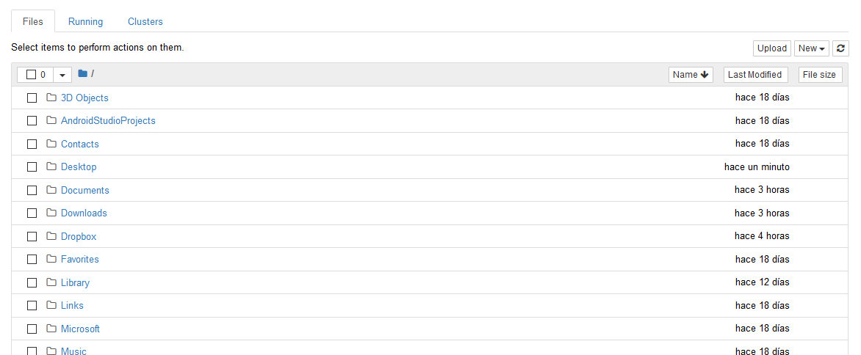
Jupyter
Al instalar Anaconda ya tenemos Jupyter

Slide 22
Ejemplo en pantalla
Algo simple para entender la idea

Slide 23
Librerías Python (o módulos)
La biblioteca estándar ofrece una gran variedad de módulos que realizan distinto tipo de funciones. Por ejemplo, el módulo OS ofrece las típicas funciones que permiten interactuar con el sistema operativo como decirnos en qué directorio estamos, cambiar de directorio, las funciones de ayuda dir(os) o help (os), etc.
El módulo math que ofrece funciones trigonométricas, logarítmicas, estadísticas etc.
También hay módulos para acceder a internet y procesar sus protocolos con urllib.request, para descargar datos de una URLs y smtplib, para enviar correos; o módulos como datetime, que permiten manejar fechas y tiempos, módulos que permiten comprimir datos, o módulos de medida de rendimientos.

Slide 24
Más comunes para Data Science
NumPy: Acrónimo de Numerical Python. Su características más potente es que puede trabajar con matrices (array) de n dimensiones. También ofrece funciones básicas de algebra lineal, transformada de Fourier, capacidades avanzadas con números aleatorios, y herramientas de integración con otros lenguajes de bajo nivel como Fortran, C y C++
SciPy: Acrónimo de Scientific Python. SciPy está construida sobre la librería NumPy. Es una de las más útiles por la gran variedad que tiene de módulos de alto nivel sobre ciencia e ingeniería, como transformada discreta de Fourier, álgebre lineal, y matrices de optimización. s.
Matplotlib: es una librería de gráficos, desde histogramas, hasta gráficos de líneas o mapas de calor. También se pueden usar comandos de Latex para agregar expresiones matemáticas a tu gráfica.

Slide 25
Más comunes para Data Science
Pandas: se utiliza para operaciones y manipulaciones de datos estructurados. Es muy habitual usarlo en la fase de depuración y preparación de los datos. Es una librería que se ha añadido recientemente, pero su gran utilidad ha impulsado el uso de Python en la comunidad científica.
Scikit Learn para machine learning: Construida sobre NumPy, SciPy y matplotlib, esta librería contiene un gran número de eficientes herramientas para machine learning y modelado estadístico, como por ejemplo, algoritmos de clasificación, regresión, clustering y reducción de dimensionalidad.
Statsmodels: para modelado estadístico. Es un módulo de Python que permite a los usuarios explorar datos, hacer estimaciones de modelos estadísticos y realizar test estadísticos. Ofrece una extensa lista de estadísticas descriptivas, test, funciones gráficas etc para diferentes tipos de datos y estimadores.

Slide 26
Más comunes para Data Science
Seaborn: basada en matplotlib, se usa para hacer más atractivos los gráficos e información estadística en Python. Su objetivo es darle una mayor relevancia a las visualizaciones, dentro de las tareas de exploración e interpretación de los datos.
Bokeh: permite generar atractivos gráficos interactivos en 3D, y aplicaciones web. Se usa para aplicaciones de rendimiento con datos en streaming.
Blaze: extiende las capacidades de Numpy y Pandas a datos distribuidos y en streaming. Se puede usar para acceder a datos de un gran número de fuentes como Bcolz, MongoDB, SQLAlchemy, Apache Spark, PyTables, etc.

Slide 27
Más comunes para Data Science
Scrapy: se usa para rastrear la web. Es un entorno muy útil para obtener determinados patrones de datos. Desde la url de la home de una web, puede "bucear" en las distintas páginas del sitio para recopilar información.
SymPy: se usa para cálculo simbólico, desde aritmética, a cálculo, álgebra, matemáticas discretas y física cuántica. También permite formatear los resultados en código LaTeX.
Requests for accessing the web: trabaja de forma similar a la librería estándar urllib2, pero es más sencilla de codificar.

Slide 28
Ejemplo en pantalla
Algo simple para entender la idea

Slide 29
Machine Learning: aprendizaje supervisado y no supervisado
Las técnicas de Machine Learning consisten básicamente en automatizar, mediante distintos algoritmos, la identificación de patrones o tendencias que se “esconden” en los datos.
Por ello, resulta muy importante la elección del algoritmo más adecuado y su posterior parametrización para cada problemática concreta, así también el hecho de disponer de un gran volumen de datos de suficiente calidad.
Hay dos preguntas fundamentales que nos debemos plantear. La primera es:
¿Qué es lo que quiero hacer?
¿Qué información tengo para conseguir mi objetivo?

Slide 30
¿Qué es lo que quiero hacer?
Definir de forma clara el objetivo. Ejemplo de un problema de clasificación, como la detección de correo basura o “spam”; o de un problema de clustering, como recomendarle un libro a un cliente basándonos en sus compras anteriores (tipo amazon).
También podemos intentar averiguar, por ejemplo, cuánto va a usar un cliente un determinado servicio. En este caso, estaríamos ante un problema de regresión (estimación de un valor).
Si consideramos el clásico problema de retención de clientes, vemos que podemos abordarlo desde distintos enfoques. Queremos hacer una segmentación de clientes, pero ¿qué estrategia es la más adecuada? ¿Es mejor tratarlo como problema de clasificación, clustering o incluso regresión?

Slide 31
¿Qué es lo que quiero hacer?
El ejemplo anterior se conoce como aprendizaje supervisado.

Slide 32
¿Qué es lo que quiero hacer?
Ejemplo: "Mis clientes, ¿se agrupan de alguna manera, de forma natural?", no he definido ningún target para el agrupamiento.
Sin embargo, si planteo la pregunta de esta otra forma:
¿Podemos identificar grupos de clientes con una alta probabilidad de solicitar la baja del servicio en cuanto finalice su contrato?,
O sea Tenemos un objetivo perfectamente definido.
Mientras que esta otra pregunta: ¿se dará de baja el cliente?. y queremos tomar medidas según la respuesta que obtengamos.
Existe el fenómeno de incertidumbre.
En este caso tenemos el ejemplo de aprendizaje supervisado.

Slide 33
Machine Learning: Aprendizaje supervisado
Se llama aprendizaje supervisado debido a que los algoritmos trabajan con datos “etiquetados” (labeled data), intentado encontrar una función según las variables de entrada (input data), para tener una salida adecuada al valor input inicial del proceso.
El algoritmo se entrena con un “histórico” de datos y así “aprende” a asignar la etiqueta de salida adecuada a un nuevo valor, en otras palabras, predice el valor de salida, porque ya conoce los patrones.

Slide 34
Machine Learning: Aprendizaje supervisado
Un detector de spam analiza el histórico de mensajes, viendo qué función puede representar, según los parámetros de entrada que se definan (el remitente, destinatario es individual o parte de una lista, si el asunto contiene determinados términos, etc), la asignación de la etiqueta “spam” o “no es spam”.
Una vez definida esta función al introducir un nuevo mensaje no etiquetado, el algoritmo es capaz de asignarle la etiqueta correcta.

Slide 35
Machine Learning: Aprendizaje supervisado
El aprendizaje supervisado se suele usar en problemas de clasificación, como identificación de dígitos, diagnósticos, o detección de fraude de identidad.
También se usa en problemas de regresión, como predicciones meteorológicas, de expectativa de vida, de crecimiento, etc.
Estos dos tipos principales de aprendizaje supervisado, clasificación y regresión, se distinguen por el tipo de variable objetivo.
En los casos de clasificación, es de tipo categórico, mientras que, en los casos de regresión, la variable objetivo es de tipo numérico.

Slide 36
Machine Learning: Aprendizaje supervisado
Los algoritmos más comunes de este tipo de aprendizaje son:
Árboles de decisión.
Clasificación de Naïve Bayes.
Regresión por mínimos cuadrados.
Regresión Logística.
Support Vector Machines (SVM).
Métodos “Ensamble” (Conjuntos de clasificadores).

Slide 37
Machine Learning: Aprendizaje no supervisado
El aprendizaje no supervisado tiene lugar cuando no se dispone de datos etiquetados para el entrenamiento.
Sólo conocemos los datos de entrada, pero no existen datos de salida que correspondan a un determinado input.
Por tanto, sólo podemos describir la estructura de los datos, para intentar encontrar algún tipo de organización que simplifique el análisis.
Por ello tienen un carácter exploratorio.

Slide 38
Machine Learning: Aprendizaje no supervisado
Las tareas de clustering buscan agrupamientos basados en similitudes, pero nada garantiza que éstas tengan algún significado o utilidad.
En ocasiones, al explorar los datos sin un objetivo definido, se pueden encontrar correlaciones curiosas, pero poco prácticas.
Por ejemplo, en la gráfica siguiente podemos apreciar una fuerte correlación entre el consumo per cápita de pollo en Estados Unidos y sus importaciones de petróleo.

Slide 39
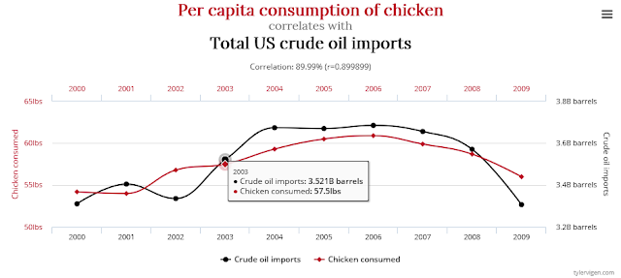
Machine Learning: Aprendizaje no supervisado

Slide 40
Machine Learning: Aprendizaje no supervisado
El aprendizaje no supervisado se suele usar en problemas de clustering, agrupamientos de co-ocurrencia y perfilado.
Si embargo, los problemas que implican tareas de encontrar similitud, predicción de enlaces o reducción de datos, pueden ser supervisados o no.
Los tipos de algoritmo más habituales en aprendizaje no supervisado son:
Algoritmos de clustering.
Análisis de componentes principales.
Descomposición en valores singulares (singular value decomposition).
Análisis de componentes independientes (independent component analysis).

Slide 41
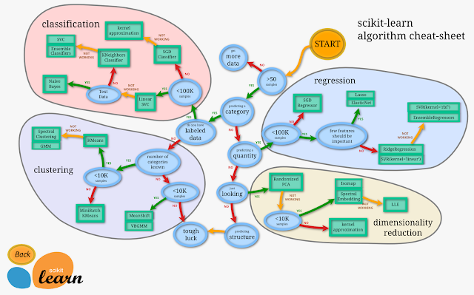
¿Qué algoritmo elegir?

Slide 42
¿Qué algoritmo elegir?
Descargar cheat sheet pdf:
https://bit.ly/2GzIwYf

Slide 43
Aprendizaje por refuerzo
No todos los algoritmos de Machine Learning se pueden clasificar como algoritmos de aprendizaje supervisado o no supervisado.
Hay “una falla en la matrix” que es donde encajan las técnicas de aprendizaje por refuerzo.
Este tipo aprendizaje se basa en mejorar la respuesta del modelo usando un proceso de retroalimentación.
Se basan en los estudios sobre cómo fomentar el aprendizaje en humanos y ratas basándose en recompensas y castigos.
El algoritmo aprende observando el mundo que le rodea.
Su información de entrada es el feedback o retroalimentación que obtiene del mundo exterior como respuesta a sus acciones.
Por lo tanto, el sistema aprende a base de ensayo-error.

Slide 44

Aprendizaje por refuerzo

Slide 45
Ejemplo en pantalla
Algo simple para entender la idea

Slide 46
Matriz de confusión
La matriz de confusión y sus métricas asociadas son parte fundamental de la "Caja de herramientas" del científico de datos, ya que, para saber qué modelo funciona mejor para un determinado problema, necesitamos métricas o herramientas que nos ayuden a evaluarlo.

Slide 47
Matriz de confusión
Un modelo de clasificación es aquel capaz de predecir a qué clase va a pertenecer una nueva instancia, basándose en lo aprendido en instancias anteriores.
En un modelo binario podemos considerar dos clases: “Positiva” y “Negativa”.
Basándonos en datos históricos de nuestra base de clientes, por ejemplo, podremos construir un modelo que prediga si un cliente va a darse de baja (caso tipo de predicción de “churning”), o no. Para evaluar este modelo que hemos creado, podríamos simplemente calcular su precisión (“accuracy”), como la proporción entre las predicciones correctas que ha hecho el modelo y el total de predicciones.

Slide 48
Matriz de confusión
Precisión= (Predicciones correctas)/(Número total de Predicciones)

Slide 49
Matriz de confusión
Esta precisión sería equivalente a restar el ratio de error de la unidad: 1- ratio de error.
Sin embargo aunque en ocasiones resulta práctico por su facilidad de cálculo, otras veces es necesario profundizar un poco más y tener en cuenta los tipos de predicciones correctas e incorrectas que realiza el clasificador.
Es aquí donde entra la Matriz de Confusion (“Confusion Matrix”)

Slide 50
Matriz de confusión
La matriz de confusión de un problema de clase n es una matriz nxn en la que las filas se nombran según las clases reales y las columnas, según las clases previstas por el modelo.
Sirve para mostrar de forma explícita cuándo una clase es confundida con otra. Por eso, permite trabajar de forma separada con distintos tipos de error.

Slide 51
Matriz de confusión
Por ejemplo, en un modelo binario que busque predecir si un hongo es venenoso o no y basándose en determinadas características físicas de éstas consideraremos las clases reales.
positivo= hongo es venenoso(p)
negativo=hongo es comestible(n)
Las clases pronosticadas por el modelo, Si es venenoso(s) o No es comestible(n).

Slide 52
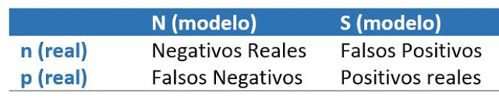
Matriz de confusión

Slide 53
Matriz de confusión
El problema radica en que al medir la precisión del algoritmo de esta forma no distinguimos entre los errores de tipo falso positivo y falso negativo, como si ambos tuvieran la misma importancia.

Slide 54
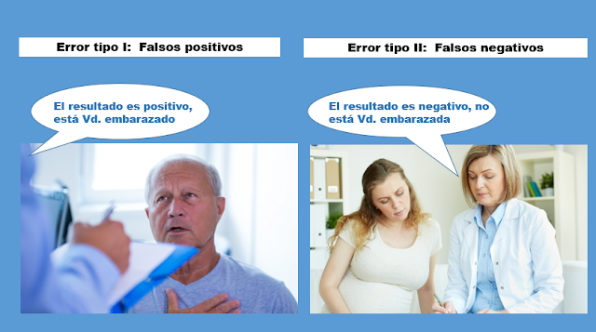
Matriz de confusión

Slide 55
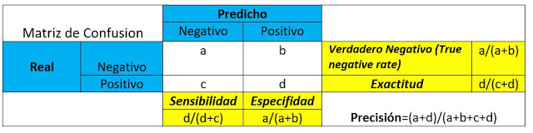
Matriz de confusión
a es el número de predicciones correctas de clase negativa (negativos reales)
b es el número de predicciones incorrectas de clase positiva (falsos positivos)
c es el número de predicciones incorrectas de clase negativa (falsos negativos)
d es el número de predicciones correctas de clase positiva (positivos reales)

Slide 56
Matriz de confusión
Viendo la importancia que tiene discriminar en cada caso concreto los distintos tipos de error que pueden resultar de la aplicación de algoritmo, entendemos mejor la necesidad de trabajar con diferentes métricas.

Slide 57

Precisión y exactitud
Precisión o “Accuracy” (AC) se refiere a la dispersión del conjunto de valores obtenidos a partir de mediciones repetidas de una magnitud.
Cuanto menor es la dispersión mayor la precisión.
Se representa por la proporción entre el número de predicciones correctas (tanto positivas como negativas) y el total de predicciones.

Slide 58

Precisión y exactitud
Exactitud o “Precision” se refiere a lo cerca que está el resultado de una medición del valor verdadero.
En términos estadísticos, la exactitud está relacionada con el sesgo de una estimación.
También se conoce como Verdadero Positivo (“True positive rate”).
Se representa por la proporción entre los positivos reales predichos por el algoritmo y todos los casos positivos.
Es decir, de todas los hongos venenosos, cuántas ha predicho correctamente el algoritmo que lo son.

Slide 59
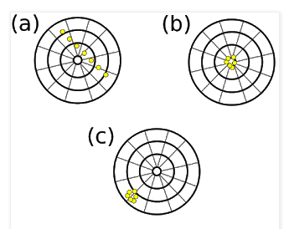
Precisión y exactitud
La figura (b) representa un resultado exacto y preciso.
La (C) es preciso, pero no exacto.
(a) no es ni una cosa ni la otra.

Slide 60
Sensibilidad y Especificidad
La sensibilidad y la especificidad son dos valores que nos indican la capacidad de nuestro estimador para discriminar los casos positivos, de los negativos.
La sensibilidad es la fracción de verdaderos positivos, mientras que la especifidad, es la fracción de verdaderos negativos.

Slide 61

Sensibilidad y Especificidad
Sensibilidad o “Recall”, también se conoce como Tasa de Verdaderos Positivos (True Positive Rate, TP).
Es la proporción de casos positivos (Ej: hongos venenosos) que fueron correctamente identificadas por el algoritmo.

Slide 62

Sensibilidad y Especificidad
Especificidad o Specificity , es la Tasa de Verdaderos Negativos (true negative rate TN).
Se trata de los casos negativos que el algoritmo ha clasificado correctamente.

Slide 63
Sensibilidad y Especificidad
La exactitud y la sensibilidad nos están indicando la relevancia de los resultados.
Por ejemplo, un algoritmo muy exacto, (P alto) nos dará muchos más resultados relevantes que irrelevantes, mientras que un algoritmo muy específico (TP alto), será el que detecte la mayoría de resultados de interés.

Slide 64
Sensibilidad y Especificidad
La conveniencia de usar una métrica otra como medida del estimador dependerá de cada caso en particular y en concreto, del “costo” asociado a cada error de clasificación del algoritmo.
Por ejemplo, en ejemplo de los hongos, es más importante que la fracción de verdaderos positivos sea alta, es decir que el algoritmo sea muy sensible y haya un mayor número de setas venenosas detectadas correctamente.
El costo de un falso negativo, es decir, un hongo venenoso dada por comestible, podría ser dramático.
En otros casos, es más interesante priorizar la especificidad sobre la sensibilidad.

Slide 65
Ejercicio 01, guiado
Crea una serie en pandas a partir de los siguientes elementos: una lista, un número y un diccionario.

Slide 66
Ejercicio 02, guiado
¿Cómo convertir el índice de una serie en un dataframe?

Slide 67
Ejercicio 03 guiado
Combinar diversas series en un solo dataframe

Slide 68
Ejercicio 04 guiado
¿Cómo asignar nombre al índice de la serie?

Slide 69
Ejercicio 05 guiado
¿Cómo obtener los ítems de la serie A que no están presentes en la serie B?

Slide 70
Ejercicio 06 guiado
¿Cómo obtener los elementos que no son comunes para la serie A y para la serie B?

Slide 71
Ejercicio 07 guiado
¿Cómo obtener el count de frecuencia de los elementos únicos de una serie?

Slide 72
Ejercicio 08 no guiado ☹
Pandas docs: https://bit.ly/2Gy79o9
Numpy docs: https://bit.ly/2tgrNkY
Utilizando numpy y pandas responder lo siguiente.
¿Cómo mantener solo los 2 valores más frecuentes y reemplazar todo lo demás como "Otro"?
Duración: 70 minutos.

Slide 73
Ejercicio 09
¿Cómo encontrar las posiciones de los números que son múltiplos de 3 de una serie?
Duración: 70 minutos

Slide 74
Bibliografía
Data Science & Big Data Analytics, Discovering, Analyzing, Visualizing and Presenting Data, EMC Education Services, 2015 by John Wiley & Sons, páginas 5-260.
Big Data for dummies, 2013, Judith S. Hurwitz, Alan F. Nugent, páginas 139-203.
An introduction to Data Science, 2013, Jeffrey Stanton, Syracuse University, páginas 3-75.
LUCA data, https://luca-d3.com

